Slide 1
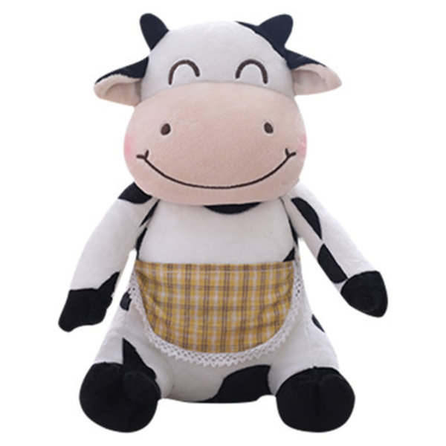
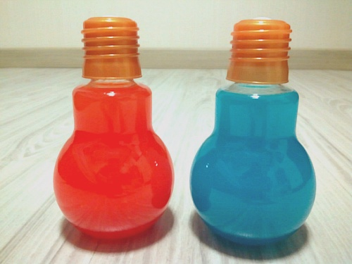
EnemyKing 2021 ‘신축년’ 이벤트!!
‘하얀 소의 해’를 맞아, EnemyKing에서 푸짐한 혜택을 준비했습니다. 두근두근 새해~ EnemyKing과 함께 힘차게 시작해봐요!
이벤트 1
소돌이 인형을 모아 보아요
▶ 인형 수집 : 중심마을의 ’이유님’ NPC를 찾아가면, 신축년 행사의 소품인 ‘소돌이 인형’을 훔쳐간 ‘말랑말랑카우’를 사냥하고 ‘소돌이 인형’을 수거해달라는 부탁을 받습니다. 인형 50개를 수거해가시면 특별한 보상을 드립니다!
▶ 퀘스트 내용 : 소돌이 인형 50개 수집
▶ 보상 : 말랑말랑카우 포션 100개 (HP/MP 100%회복)
참가자격 : LV.10 이상인 모든 캐릭터
이벤트 몬스터 출몰 지역: LV.10 이상의 전 지역 던전
- 이벤트 기간 : 2021년 1월 7일 ~ 2021년 1월 21일
소돌이 인형을 모아 보아요‘ 이벤트는 중심마을 NPC ‘이유님’을 통해 부여 받을 수 있습니다.
‘소돌이 인형을 모아 보아요‘ 이벤트는 LV.10 이상인 캐릭터부터 참여 가능합니다.
‘소돌이 인형을 모아 보아요‘ 이벤트는 각 캐릭터마다 1번씩 수행 가능합니다.

Slide 2
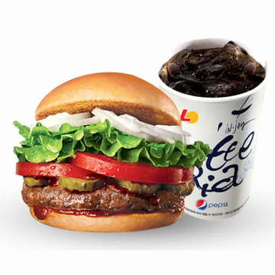
EnemyKing 2021 ‘신축년’ 이벤트!!
‘하얀 소의 해’를 맞아, EnemyKing에서 푸짐한 혜택을 준비했습니다. 두근두근 새해~ EnemyKing과 함께 힘차게 시작해봐요!
이벤트 2
말랑말랑카우 햄버거를 만들자!
▶ 햄버거 만들기 : 중심마을의 ’현웅’ NPC를 찾아가면, 말랑말랑카우의 고기로 만든 햄버거가 아주 맛있다며 ‘말랑말랑카우 햄버거’를 만들어 달라는 부탁을 받습니다. 햄버거를 만드시면 특별한 선물을 드립니다!
▶ 퀘스트 내용 : 말랑말랑카우 햄버거 10개 제작
▶ 보상 : 말랑말랑카우 펫
참가자격 : LV.10 이상인 모든 캐릭터
이벤트 몬스터 출몰 지역: LV.10 이상의 전 지역 던전
- 이벤트 기간 : 2021년 1월 7일 ~ 2021년 1월 21일
‘말랑말랑카우 햄버거를 만들자!‘ 이벤트는 중심마을 NPC ‘현웅’을 통해 부여 받을 수 있습니다.
‘말랑말랑카우 햄버거를 만들자!‘ 이벤트는 LV.10 이상인 캐릭터부터 참여 가능합니다.
‘말랑말랑카우 햄버거를 만들자!‘ 이벤트는 계정당 1번만 수행 가능합니다.

